Slide 1
ステートマシン
有限状態機械②
FSM（Finite State Machine）
2026/9/15

Slide 2
学習目標
有限状態機械の概念を理解する
  状態・遷移・イベントという基本構成を押さえる
  ゲーム開発における利用例（キャラクター行動、UI遷移、ゲーム進行管理）を理解する
実装方法を学ぶ
  enum/switchを使った基本的なFSM実装を理解し、自分で書けるようになる
  「簡単だが拡張性に難がある」という特徴を踏まえ、設計の良し悪しを考えれるようになる
C++の文法・機能を応用できる
  enum classによる方安全な状態管理
  関数・クラス・テンプレートを用いて状態遷移を設計・実装する
  STLやメタプログラミングの基礎に繋がる視点を養う
ゲーム制作に直結する実践力をみにつける
  自分のゲーム設計にFSMを組み込めるようになる
  状態管理の考え方を応用して、バトルやメニュー画面を制御できる

Slide 3
前回の復習とStateパターンの導入
前回学習：enum/switch方式のFSM
  シンプルで分かりやすい基本的な実装方法
今回学習：Stateパターン
  より柔軟で拡張しやすいシステムへ！
オブジェクト指向の設計パターンを活用した、ゲーム進行管理と敵AIシステムの実装

Slide 4
enum/switch方式とStateパターンの比較
enum/switch方式
良い点
  実装が簡単
  実行速度が速い
  メモリ使用量が少ない
悪い点
  状態が増えると複雑化
  拡張性が低い
シンプルなシステム向け
Stateパターン
良い点
  状態ごとに処理が分離
  新しい状態の追加が簡単
  状態固有のデータを持てる
悪い点
  クラス数が増える
  設計がやや複雑
複雑なシステム向け

Slide 5
ゲーム進行のStateパターン設計
基底となる状態クラスを作成する
共通となるメソッドを定義する
各ゲーム状態のクラスを作成する

Slide 6
コード実装例(GameState)
// 状態基底クラス
class GameState {
public:
virtual ~GameState() = default;
virtual void OnEnter(GameManager * manager) = 0;
virtual void OnUpdate(GameManager * manager, float deltaTime) = 0;
virtual void OnExit(GameManager * manager) = 0;
virtual const std::string GetName() const = 0;
};

Slide 7
コード実装例(GameManager)
// ゲーム管理クラス
class GameManager {
std::unique_ptr<GameState> currentState;
bool isRunning;
float gameTime;
public:
GameManager() : isRunning(true), gameTime(0.0f) {}
void ChangeState(std::unique_ptr<GameState> newState) {
currentState->OnExit(this);
currentState = std::move(newState);
currentState->OnEnter(this);
}
void Update(float deltaTime) {
gametime += deltaTime;
if (currentState) {
currentState->OnUpdate(this, deltaTime);
}
}
}

Slide 8
コード実装例(TitleState)
// タイトル画面状態
class TitleState : public GameState {
public:
void OnEnter(GameManager * manager) {
std::cout << “タイトル画面” << std::endl;
}
void OnUpdate(GameManager * manager, float deltaTime) {
if (…) {
manager->ChangeState(std::make_unique<MainMenuState>());
}
}
void OnExit(GameManager * manager) {
std::cout << “タイトル画面を終了” << std::endl;
}
const std::string GetName() const { return “Title”; }
};

Slide 9
実践：ゲーム状態の遷移
画面遷移を作成
  Startup：ゲームの初期化など
  Title：ゲームのタイトル画面
    Any KeyでMainMenuに遷移
  MainMenu：メニュー画面
    1でInGameに遷移、それ以外はTitleに遷移
  InGame：実際のゲーム画面
    Enterを入力するたびにランダムで1～10までの数値を抽選して、1が出たらResultに遷移
  Result：InGameの結果画面
    Any KeyでMainMenuに遷移
GameManagerが持つゲーム状態の初期値をコンストラクタで初期化するようにする
  それに合わせて不要なコードも削除する

Slide 10
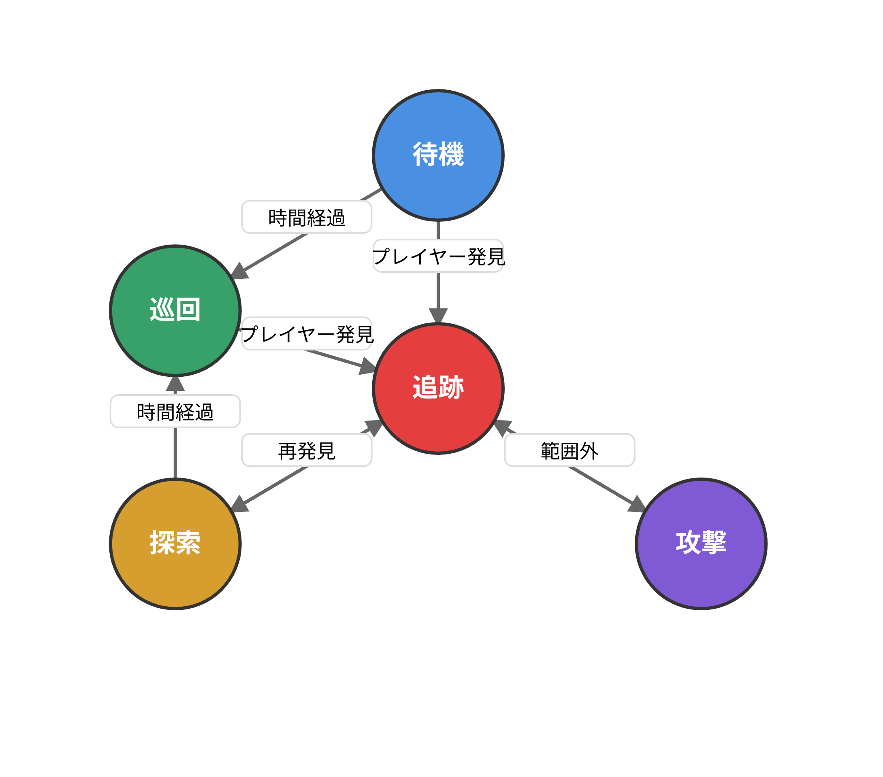
実践：敵AIを作成
Idle：
  その場で待機し、周辺を警戒
  プレイヤーを発見したら追跡状態へ
  一定時間後にパトロール状態へ
Patrol：
  決められた経路を巡回
  プレイヤーを発見したら追跡状態へ
  各ポイントで一時停止
Chase：
  プレイヤーに向かって移動
  攻撃範囲内に入ったら攻撃状態へ
  プレイヤーを見失ったら探索状態へ
Attack：
  プレイヤーに攻撃を行う
  攻撃後はクールダウン
  プレイヤーが範囲外なら追跡状態へ
Search：
  最後に見た位置を探索
  プレイヤーを再発見したら追跡状態へ
  一定時間後にパトロール状態へ

Slide 11
コンソールアプリで入力を受け取る
#include <iostream>
namespace ConsoleInput {
char GetChar() {
return std::cin.get();
}
std::string GetString() {
std::string input;
std::getline(std::cin, input);
return input;
}
};

